Slide 1
眼动技术培训
魏佳楠
2023.06.02

Slide 2
眼动技术介绍
2. 眼动指标的选择
3. 眼动仪的具体操作
4. 学习资料

Slide 3
PART 01
眼动技术介绍

Slide 4
眼动技术
1. 什么是眼动追踪技术
眼动追踪是测量眼睛运行的过程。眼动追踪研究的最关注的事件是确定人类或者动物看的地方。更准确来说是通过仪器设备进行图像处理技术，定位瞳孔的位置，获取坐标，并且通过一定的算法，计算眼睛注视或者凝视的点，让计算机知道你正在看哪里，何时看的，为什么看？

Slide 5
眼动技术
2. 眼动追踪的原理
眼动追踪最常见的一个基本的原理是“脑—眼”假说：
它认为，我们在看某些信息时，是我们的大脑在控制，所以说，通过监测眼动的变化，就可以推断出大脑中正在发生的事情。
视网膜上的中央凹只有相对很小的一部分，本身是能覆盖1-2度视角的区域，因此，我们眼睛怎么移动、何时移动、移动到哪里。都是大脑做出的重要决定。

Slide 6
眼动技术
3. 眼动追踪方法
目前热门的眼动追踪技术主要是基于眼睛视频分析的非侵入式技术，其基本原理是：将一束光线（近红外光）和一台摄像机对准被试的眼睛，通过光线和后端分析来推断被试者注视的方向，摄像机则记录交互的过程。

Slide 7
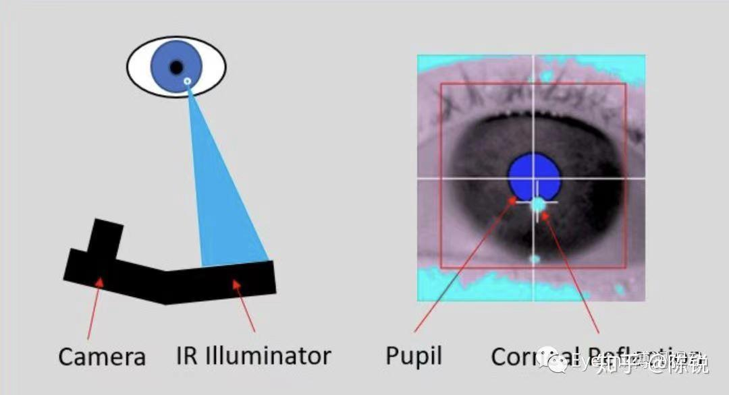
3. 眼动追踪方法
目前的眼动仪多采用的是基于瞳孔-角膜反射光斑的识别技术。
眼动跟踪软件使用图像处理算法来识别眼睛跟踪相机发送的每个图像上的两个关键位置-瞳孔中心和角膜反射中心。角膜反射点是固定光源（红外照明器）发出的光在角膜上反射回来的点。
眼动技术

Slide 8
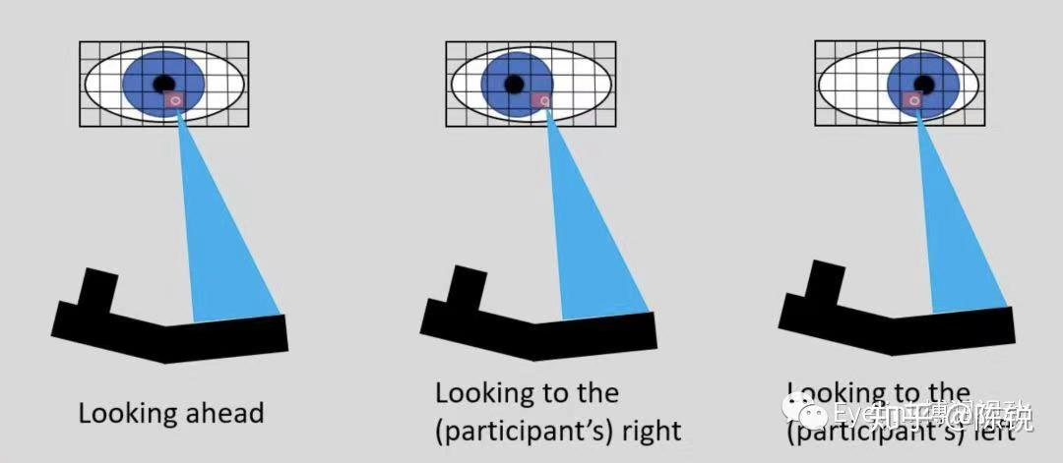
3. 眼动追踪方法
当我们的眼睛旋转时，相机传感器上瞳孔中心的位置会改变，而我们的头部是相对稳定保持不动的，角膜反射（CR）的位置相对固定在摄像头传感器上。
因此，只要实时定位眼睛图像上的瞳孔和CR的位置，计算出角膜反射向量，利用几何模型，估算得到被试的视线方向。
眼动技术

Slide 9
PART 02
眼动指标的选择

Slide 10
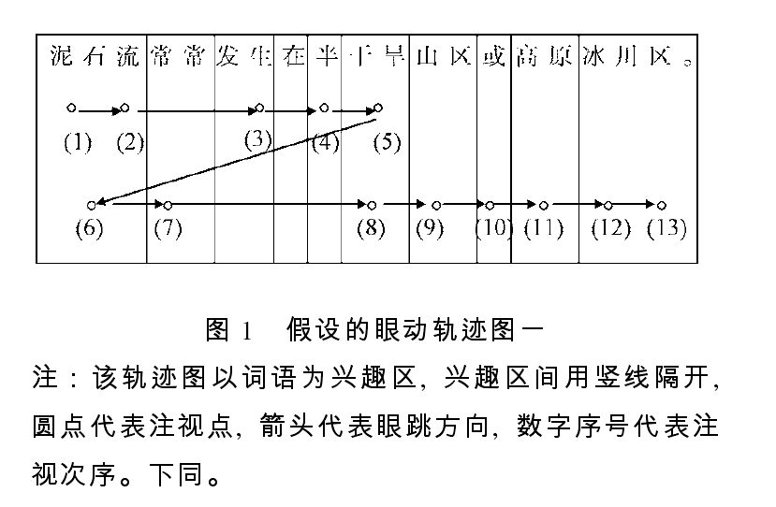
指标的选择
眼动指标是眼动记录与分析时的关键参数，一般可以分为注视指标与眼跳指标。其中，注视指标是指在眼动过程中眼睛保持相对静止，是眼动数据时间维度的参数；眼跳是指眼睛在注视点之间的跳动，是眼动数据空间维度的参数。
在眼动数据分析中，首先需要明确兴趣区(Area of Interest, AOI)的概念。兴趣区是指分析中的目标区域，如阅读的眼动研究中的一个字或者一个词。在下图中，每个词都是一个兴趣区。该图以词语为兴趣区，兴趣区用竖线隔开，圆点代表注视点，箭头代表眼跳方向，数字代表注视次序。

Slide 11
指标的选择
（一）以字、词为兴趣区的相关指标
与字、词相关的注视时间指标主要有首次注视时间(First Fixation Duration)、凝视时间(Gaze Duration)、回视时间( Regression Time)和总注视时间(Total Fixation Duration)等。
首次注视时间：是指在首次阅读中某兴趣区内的首个注视点的注视时间。首次注视时间作为早期加工阶段的一个指标，是眼动阅读研究当中使用最为普遍的一-个指标， 可以反映多种语言特征的作用。（1、3、4、5、9、10、11、12）

Slide 12
指标的选择
（一）以字、词为兴趣区的相关指标
凝视时间也是反应词汇早期加工阶段的一个指标，是指在第一遍阅读中注视点首次进入兴趣区到首次离开兴趣区的持续时间。（1、2）
回视时间是指所有回视到当前兴趣区的注视时间之和，该指标是反映词汇后期加工阶段的指标。（6）
总注视时间是落在兴趣区内的所有注视点的时间总和。（5、8）
总注视时间对较长时间的认知加工过程敏感。如果研究发现某种效应在兴趣区的总阅读时间上显著，而在早期的指标上(如首次注视时间和凝视时间)不显著，那么可以推测该效应只在相对后期的加工过程中存在。

Slide 13
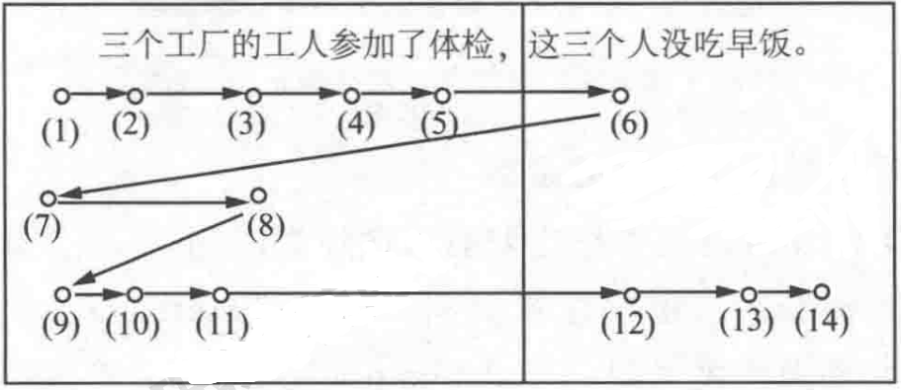
指标的选择
（二）以短语或句子为兴趣区的指标
以短语或句子为兴趣区的指标主要有第一遍阅读时间、第二遍阅读时间、回视路径阅读时间、平均注视时间等。
第一遍阅读时间是指阅读者的注视点首次跳向另一兴趣区之前对当前兴趣区的所有注视点的注视时间之和，也称为第一次通过总时间。（1-5）
第二遍阅读时间也称为回看注视时间，是指对某兴趣区第一遍阅读之后注视点再次回到该兴趣区的所有注视点的持续时间之和。该指标通常被看作反映信息加工后期阶段的指标。（7-11）

Slide 14
指标的选择
（二）以短语或句子为兴趣区的指标
回视路径阅读时间指从某个兴趣区的第一次注视开始，到注视点落到该兴趣区右侧的区域为止(不包括这一注视点)，之间所有注视点的持续时间之和。这个指标包含了回视相关的阅读时间，反映了被试发现问题并加工前面文章的过程，因此该指标不仅可以反映词汇通达的加工过程，还能反映后期句子整合的加工过程。（6-14）
平均注视时间是指兴趣区内所有注视点的持续时间的平均值。该指标常在整体分析中使用，反映阅读加工的整体情况。

Slide 15
指标的选择
（三）眼跳的相关指标
眼跳相关的指标主要有眼跳距离、注视位置、注视次数、回视次数等。
眼跳距离是指从眼跳开始到此次眼跳结束的距离。眼跳距离受到阅读材料难度的影响，阅读材料难度越小，眼跳距离越长。当前注视词的下一个词的加工情况也会影响眼跳距离。
注视位置是指注视点所处的位置。
注视次数是指兴趣区被注视的总次数。该指标能有效反映阅读材料的认知加工负荷，阅读材料的认知负荷越大，注视次数也越多。
回视次数反映了读者对之前阅读信息的再加工过程。阅读的眼动研究有两种不同的回视:词内回视和词间回视。词内回视指在一个词语内由右向左的眼跳，反应了词汇的通达过程；词间回视是指从当前注视词向之前某个词语的眼跳，反应的是句子的整合加工过程，即对几个词语关系的理解过程。

Slide 16
PART 03
眼动仪的具体操作

Slide 17
一.基本操作
眼动仪的基本操作步骤如下:开机-→被试设置→调试眼部摄像头→瞳孔阈限设置→校准-→记录(正式实验)→结束(关机)。
一）开机
眼动仪开机时应注意先开被试机，后开主试机。开启被试机与开启普通电脑相同，只需按下电源键即可。开启被试机后可开启主试机。开启主试机时，在开机选项上选择EyeLink系统，出现光标时首先输入“d”，按Enter键，然后再输人“t”(EyeLinkII型眼动仪也可直接输入“eyelink2”),即可进入EyeLink的操作系统

Slide 18
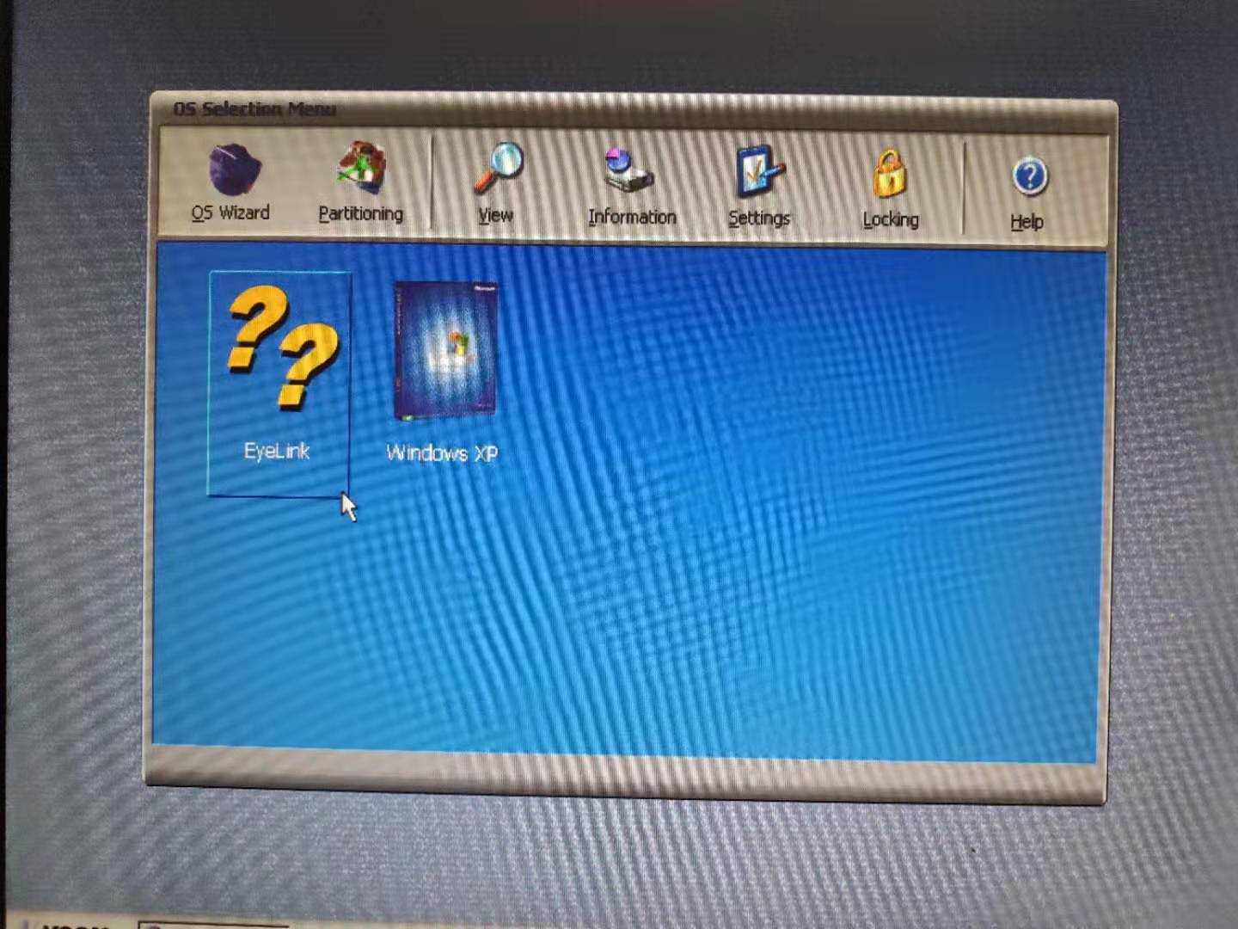
一.基本操作

Slide 19
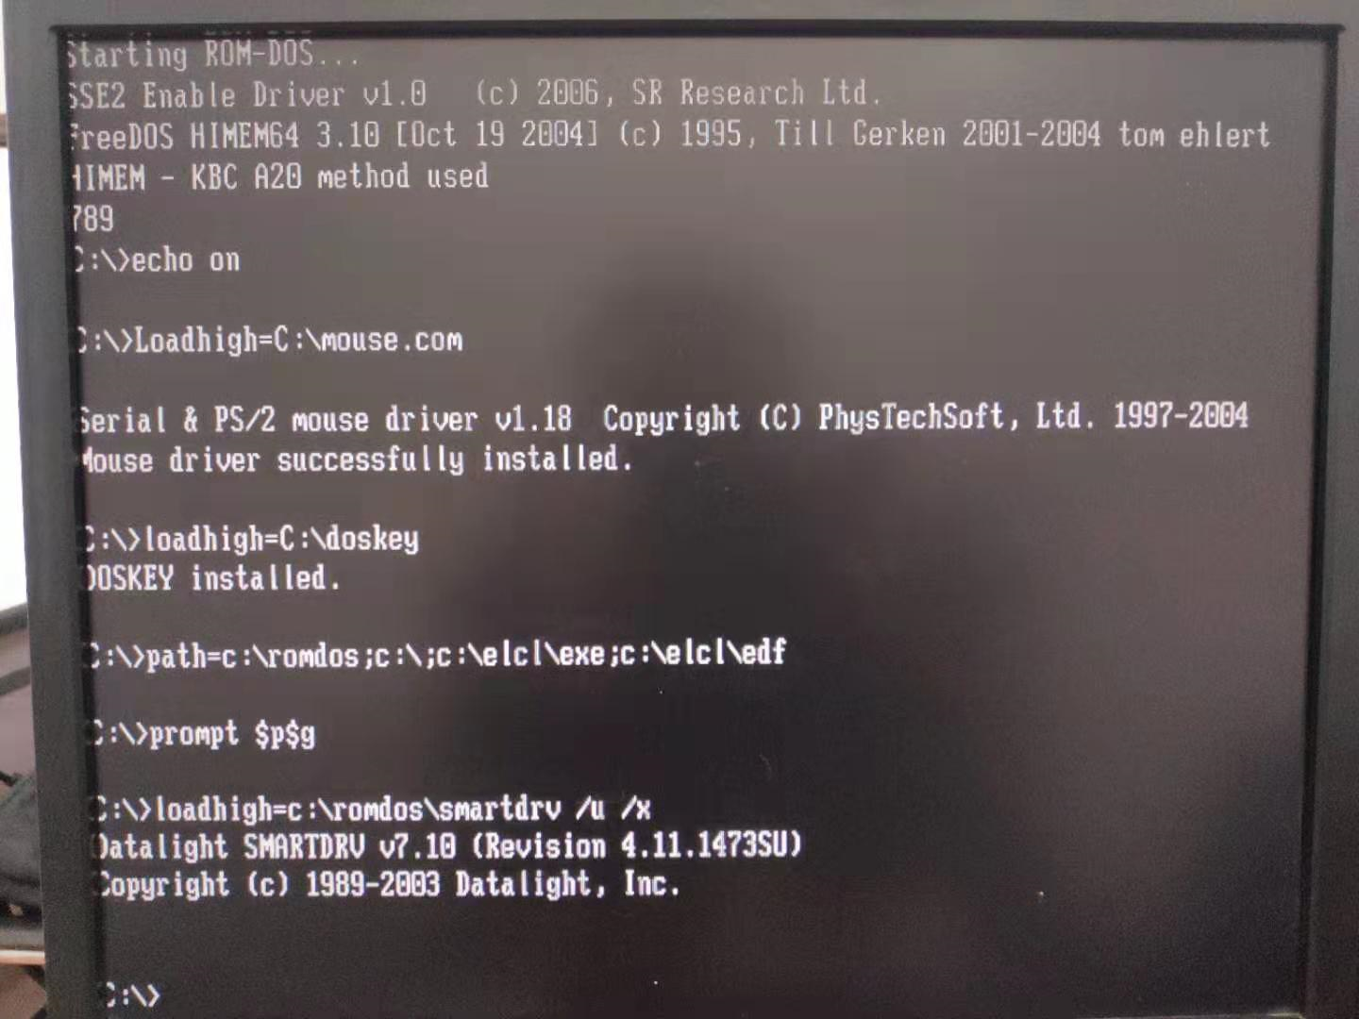
一.基本操作

Slide 20
一.基本操作
眼动仪的基本操作步骤如下:开机-→被试设置→调试眼部摄像头→瞳孔阈限设置→校准-→记录(正式实验)→结束(关机)。
一）开机
眼动仪开机时应注意先开被试机，后开主试机。开启被试机与开启普通电脑相同，只需按下电源键即可。开启被试机后可开启主试机。开启主试机时，在开机选项上选择EyeLink系统，出现光标时首先输入“d”，按Enter键，然后再输人“t”(EyeLinkII型眼动仪也可直接输入“eyelink2”),即可进入EyeLink的操作系统

Slide 21
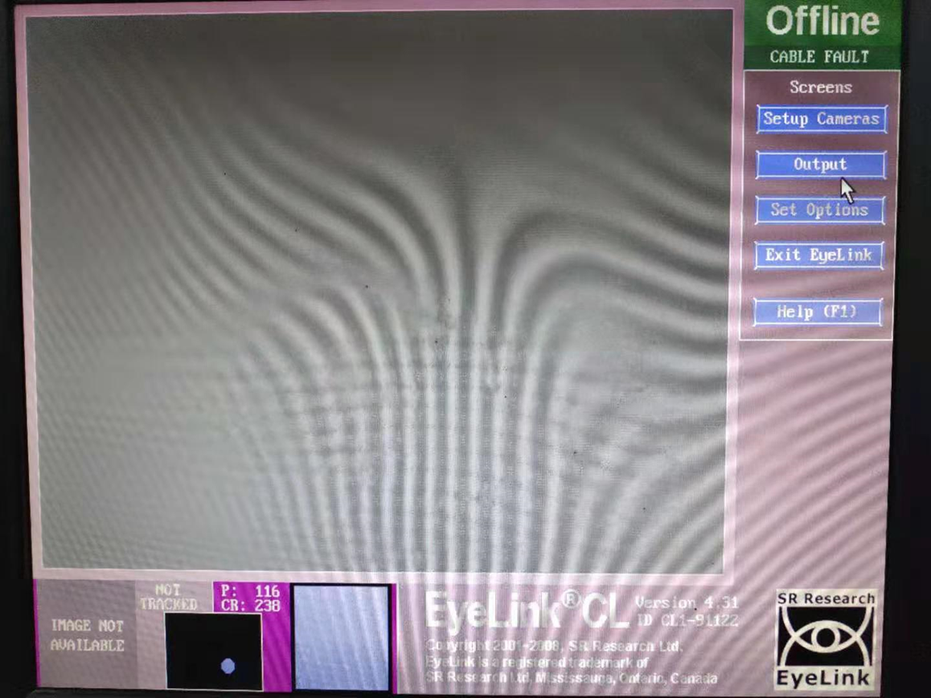
一.基本操作
点击Setup Cameras按钮可进入摄像头设置(Camera Setup)窗口，按Enter键也可进人摄像头设置窗口;
点击Output按钮可以手工选择结果记录方式，或者按O键;
点击Set Options按钮可以进入参数设置窗口，或者按S键；
点击Exit EyeLink按钮可退出EyeLink 系统，或者按Ctrl+ Alt+Q组合键；
点击Help(F1)按钮可以获得摄像头设置的在线帮助，并且所有快捷键都呈现在屏幕上，或者按F1键。

Slide 22
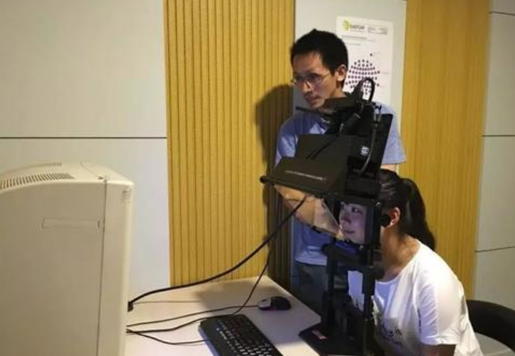
基本操作
二. 被试设置
①选择一个适合被试高度的下巴托位置，让被试把头放在下巴托上;
②调整塔台的高度，由于塔台较重，需用两只手同时调整，使按钮位于被试耳朵上方即可;
③适当地调节反光板的高度，保证眼睛位于屏幕中央。

Slide 23
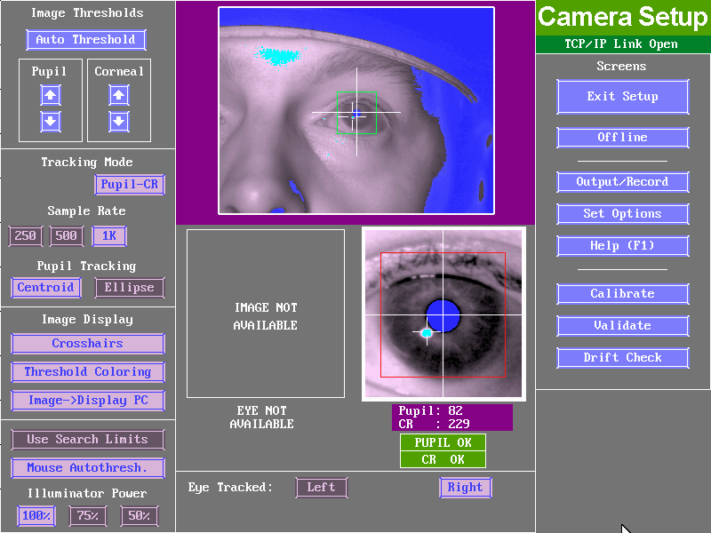
基本操作
三. 调整眼部摄像头
被试调整完毕后进入眼部镜头
设置,点击Left(左眼)或者
Right(右眼)可选择记录被试
的左眼或右眼。

Slide 24
基本操作
四. 瞳孔阈限设置
眼部镜头设置完毕后是镜头
感光度的设置，实际上就是
瞳孔透光度的设置，可以自
动(按A键)或手动(按键盘上、
下箭头键)调节，标准为蓝
色区域充满整个瞳孔，而其
他区域没有蓝色。

Slide 25
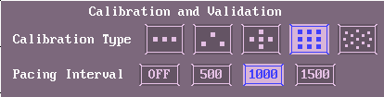
基本操作
五. 校准
眼动仪的校准方法可分为Calibration标准与Validation 校准。在校准时首先选择校准方式。校准方式的选择可以在实验程序中设定，也可在Set Options界面中选择。
校准可以分为3点水平校准、3点非水平校准、5点校准、9点校准、13点校准和多点校准等方式。校准方式应根据实验需要进行选择。例如，句子阅读的实验使用3点水平校准即可，篇章的阅读应选择9点校准，图片识别的实验则应选择5点校准或9点校准。

Slide 26
基本操作
五. 校准
在校准时首先进行Calibration校准。点击屏幕右侧的Calibration按钮，或者按C键，即可开始Calibration校准。校准时可自动校准或手动校准。自动校准为屏幕上的校准点随机出现，当记录被试的注视点后，眼动仪自动记录，然后呈现下一个校准点;手动校准为被试注视校准点时，实验主试按空格键作为记录的指示，然后呈现下一个校准点。自动校准与手动校准可点击屏幕右下角的Auto Trigger键来选择。校准成功后点击Accept Fixation。

Slide 27
基本操作
五. 校准
在校准时首先进行Calibration校准。点击屏幕右侧的Calibration按钮，或者按C键，即可开始Calibration校准。校准时可自动校准或手动校准。自动校准为屏幕上的校准点随机出现，当记录被试的注视点后，眼动仪自动记录，然后呈现下一个校准点;手动校准为被试注视校准点时，实验主试按空格键作为记录的指示，然后呈现下一个校准点。自动校准与手动校准可点击屏幕右下角的Auto Trigger键来选择。校准成功后点击Accept Fixation。

Slide 28
基本操作
五. 校准
在校准时首先进行Calibration校准。点击屏幕右侧的Calibration按钮，或者按C键，即可开始Calibration校准。校准时可自动校准或手动校准。自动校准为屏幕上的校准点随机出现，当记录被试的注视点后，眼动仪自动记录，然后呈现下一个校准点;手动校准为被试注视校准点时，实验主试按空格键作为记录的指示，然后呈现下一个校准点。自动校准与手动校准可点击屏幕右下角的Auto Trigger键来选择。校准成功后点击Accept Fixation。

Slide 29
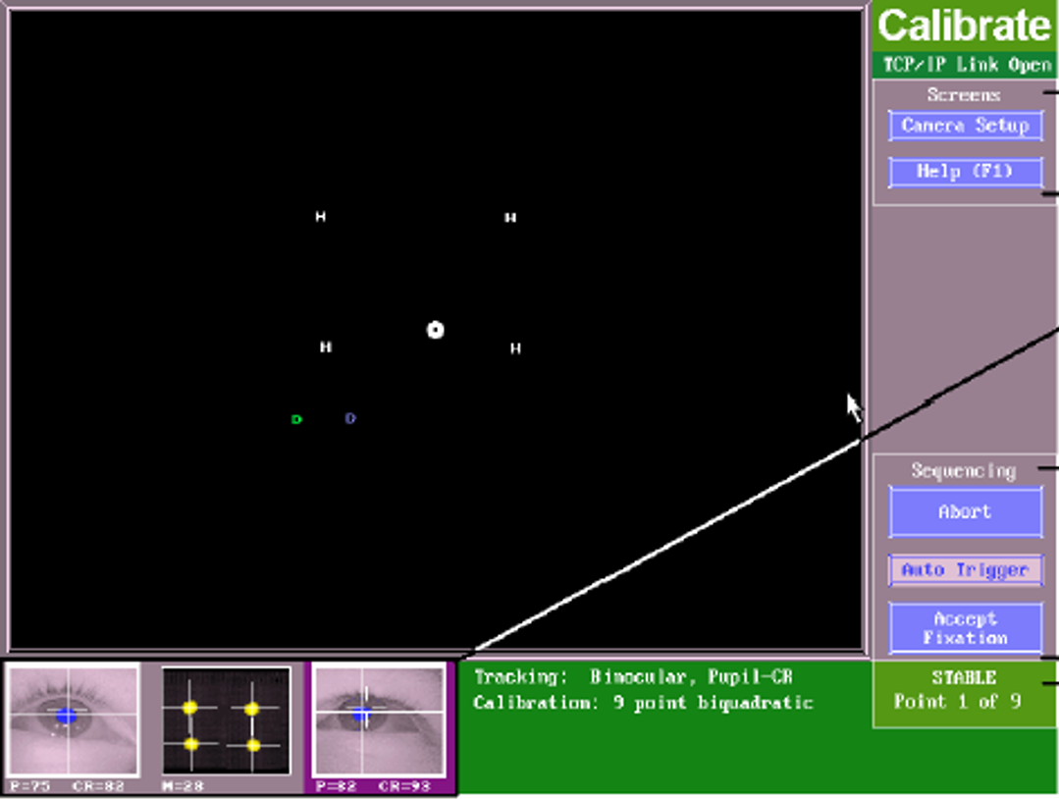
基本操作
五. 校准
在校准时首先进行Calibration校准。点击屏幕右侧的Calibration按钮，或者按C键，即可开始Calibration校准。校准时可自动校准或手动校准。自动校准为屏幕上的校准点随机出现，当记录被试的注视点后，眼动仪自动记录，然后呈现下一个校准点;手动校准为被试注视校准点时，实验主试按空格键作为记录的指示，然后呈现下一个校准点。自动校准与手动校准可点击屏幕右下角的Auto Trigger键来选择。校准成功后点击Accept Fixation。

Slide 30
基本操作
五. 校准
在校准时首先进行Calibration校准。点击屏幕右侧的Calibration按钮，或者按C键，即可开始Calibration校准。校准时可自动校准或手动校准。自动校准为屏幕上的校准点随机出现，当记录被试的注视点后，眼动仪自动记录，然后呈现下一个校准点;手动校准为被试注视校准点时，实验主试按空格键作为记录的指示，然后呈现下一个校准点。自动校准与手动校准可点击屏幕右下角的Auto Trigger键来选择。校准成功后点击Accept Fixation。

Slide 31
基本操作
五. 校准
当Calibration校准完毕显示校准成功后，可进行Validation校准。V校准实际上是一个验证的过程，对校准过程产生的误差进行验证。点击屏幕右侧的Validation 按键或者按V键，即可开始Validation 校准。Validation 校准与Calibration校准相同，分为自动校准和手动校准，选择方式与Calibration校准相同。校准成功后点击Accept Fixation。

Slide 32

基本操作
五. 校准
当Calibration校准完毕显示校准成功后，可进行Validation校准。V校准实际上是一个验证的过程，对校准过程产生的误差进行验证。点击屏幕右侧的Validation 按键或者按V键，即可开始Validation 校准。Validation 校准与Calibration校准相同，分为自动校准和手动校准，选择方式与Calibration校准相同。校准成功后点击Accept Fixation。

Slide 33
基本操作
五. 校准
当进行完验证过程后，会在右下角报告当前追踪研究的误差值，
当平均值小于1度，最大值小于1.5度时，会显示绿色，说明是GOOD；
当平均值小于1.5度，最大值小于2度时，会显示灰色，说明是FAIR；
当平均值大于1.5度，最大值大于2度时，会显示红色，说明是POOR，
在大多数情况下，需要调整到GOOD情况下，才能被允许进行实验数据的收集，对于大多数实验来说，超过1度被认为是校准失败，需要再次校准。

Slide 34
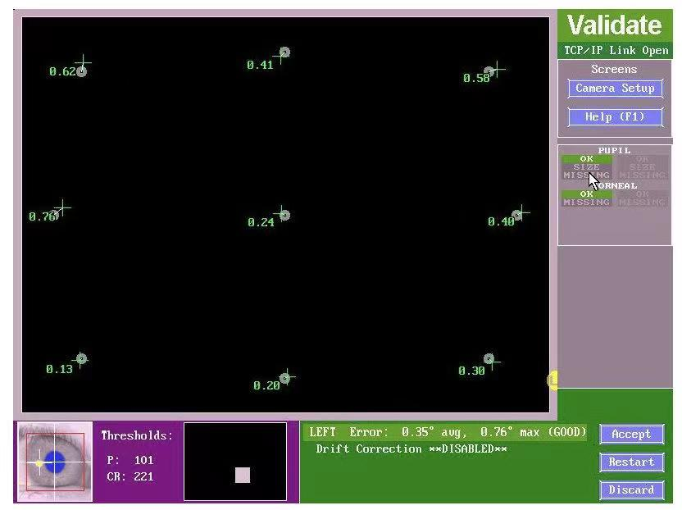
基本操作
五. 校准
当进行完验证过程后，会在右下角报告当前追踪研究的误差值，
当平均值小于1度，最大值小于1.5度时，会显示绿色，说明是GOOD；
当平均值小于1.5度，最大值小于2度时，会显示灰色，说明是FAIR；
当平均值大于1.5度，最大值大于2度时，会显示红色，说明是POOR，
在大多数情况下，需要调整到GOOD情况下，才能被允许进行实验数据的收集，对于大多数实验来说，超过1度被认为是校准失败，需要再次校准。

Slide 35
基本操作
五. 校准
当进行完验证过程后，会在右下角报告当前追踪研究的误差值，
当平均值小于1度，最大值小于1.5度时，会显示绿色，说明是GOOD；
当平均值小于1.5度，最大值小于2度时，会显示灰色，说明是FAIR；
当平均值大于1.5度，最大值大于2度时，会显示红色，说明是POOR，
在大多数情况下，需要调整到GOOD情况下，才能被允许进行实验数据的收集，对于大多数实验来说，超过1度被认为是校准失败，需要再次校准。

Slide 36

基本操作
六. 记录
校准完成后可开始正式的实验过程。
在镜头设置界面，点击Output/ Record
按钮即可开始正式的实验。

Slide 37
基本操作
七.结束(关机)
实验完毕之后，特别需要注意的是要等数据记录、传输过程的完成。在该过程完成之后，实验程序会回到EyeLink系统的主界面，点击ExitEyeLink可退出EyeLink系统。退出系统后，按主试机电脑上的电源按钮即可完全关闭主试机

Slide 38
PART 04
学习资料

Slide 39
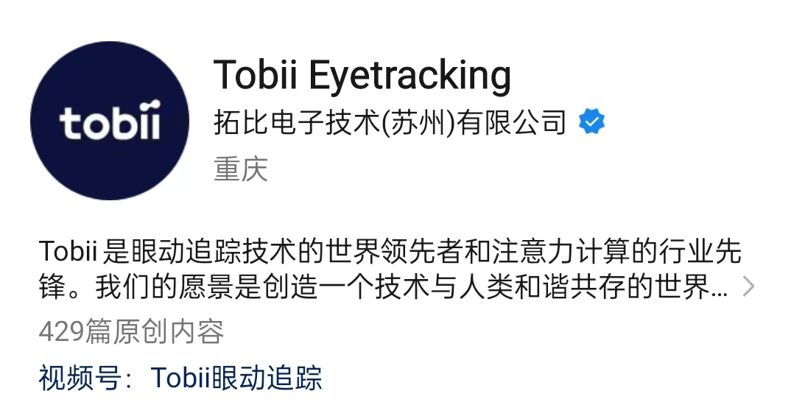

学习资料
眼动技术入门书籍：
1.眼动研究心理学导论
2.眼动分析技术的基础与应用
3.眼动追踪与中文阅读
眼动追踪技术 https://zhuanlan.zhihu.com/p/101479231
眼动追踪技术的方法 https://zhuanlan.zhihu.com/p/159057692
SR Research https://www.sr-research.com/
Tobii https://www.tobiipro.cn/

Slide 40
THANK YOU
感谢聆听
魏佳楠
2023.06.02

Slide 41
工作业绩
项目1
项目3
项目2
项目4
在这里输入你的正文，阐述与关键词标题相关的具体内容，若字数太多酌情先删减文案，再缩小字号
在这里输入你的正文，阐述与关键词标题相关的具体内容，若字数太多酌情先删减文案，再缩小字号
在这里输入你的正文，阐述与关键词标题相关的具体内容，若字数太多酌情先删减文案，再缩小字号
在这里输入你的正文，阐述与关键词标题相关的具体内容，若字数太多酌情先删减文案，再缩小字号

Slide 42
工作业绩
在这里输入你的正文，阐述与关键词标题相关的具体内容，若字数太多酌情先删减文案，再缩小字号
完成数据

Slide 43
工作业绩
01
一季度
在这里输入你的正文，阐述与关键词标题相关的具体内容
…项目同期收益统计
02
二季度
在这里输入你的正文，阐述与关键词标题相关的具体内容
03
三季度
在这里输入你的正文，阐述与关键词标题相关的具体内容
04
四季度
在这里输入你的正文，阐述与关键词标题相关的具体内容

Slide 44
亮点经验
创新模式
在这里输入你的正文，阐述与关键词标题相关的具体内容
用户体验
在这里输入你的正文，阐述与关键词标题相关的具体内容
系统能力
在这里输入你的正文，阐述与关键词标题相关的具体内容

Slide 45

问题分析
…方面
在这里输入你的正文，阐述与关键词标题相关的具体内容，若字数太多酌情先删减文案，再缩小字号
…方面
在这里输入你的正文，阐述与关键词标题相关的具体内容，若字数太多酌情先删减文案，再缩小字号
…方面
简要说明
在这里输入你的正文，阐述与关键词标题相关的具体内容，若字数太多酌情先删减文案，再缩小字号
在这里输入你的正文，阐述与关键词标题相关的具体内容

Slide 46

未来规划
在这里输入你的正文，阐述与关键词标题相关的具体内容
在这里输入你的正文，阐述与关键词标题相关的具体内容
第2步
第1步
在这里输入你的正文，阐述与关键词标题相关的具体内容
第3步

